Slide 1
REGALO LECTOR crA

Slide 2
AUTOR Peter Sloterdijk

Slide 3
Hace mucho, mucho tiempo, un niño paseaba por un prado en cuyo centro encontró un árbol con un cartel que decía: Soy un árbol encantado, si dices las palabras mágicas, lo verás.

Slide 4
El niño trató de acertar el hechizo, y probó con el abracadabra, supercalifragilisticoespialidoso, tan-ta-ta-chán, y muchas otras, pero nada. Rendido, se tiró suplicante, diciendo: "¡¡por favor, arbolito!!", y entonces, se abrió una gran puerta en el árbol.

Slide 5
Todo estaba oscuro, menos un cartel que decía: "sigue haciendo magia". Entonces el niño dijo "¡¡Gracias, arbolito!!"

Slide 6
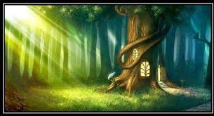
Y se encendió dentro del árbol una luz que alumbraba un camino hacia una gran montaña de juguetes y chocolate.

Slide 7
FIN TODO SE PIDE POR FAVOR, y ¡¡CON GRAN UNA SONRISA!!

Slide 8
¡¡Feliz Semana del Párvulo!! Les desea el CRA

